Slide 1
Psykiskt, fysiskt och sexuellt våld En fråga om hälsa, liv och död!

Slide 2
UPPLÄGG
Dag 1
Bakgrund regeringsuppdrag
Forskning
Varför ska vi arbeta med att upptäcka våld?
Metodutbildning
Dag 2
Genomgång av frågeformulär
Träna på frågeformuläret
Information om insatser
Information om stöd till dig som handläggare

Slide 4
https://www.youtube.com/watch?v=Sczdbrv_Je4

Slide 5
Förekomst av våld
8 av 10 kvinnor och 6 av 10 män har inom samordningsförbundens projekt svarat ja på en eller flera av frågorna på frågeformuläret.
4 av 10 har som barn upplevt eller bevittnat våld mellan närstående under sin uppväxt.

Slide 7
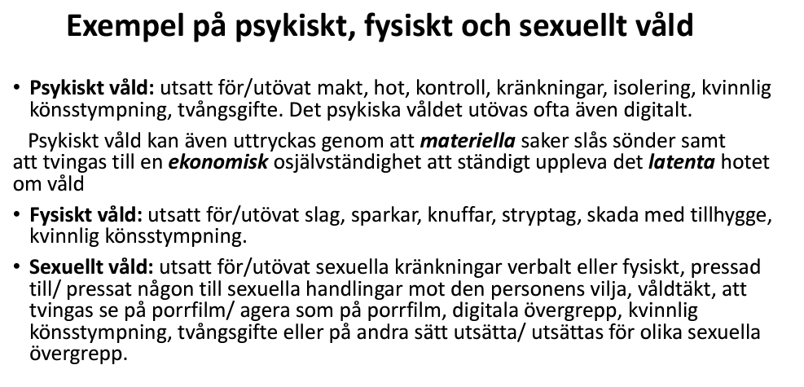

Slide 8
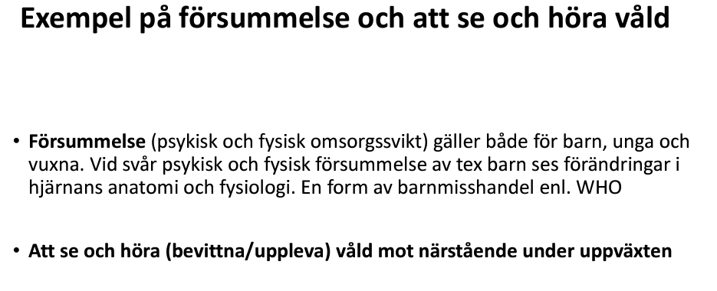

Slide 9
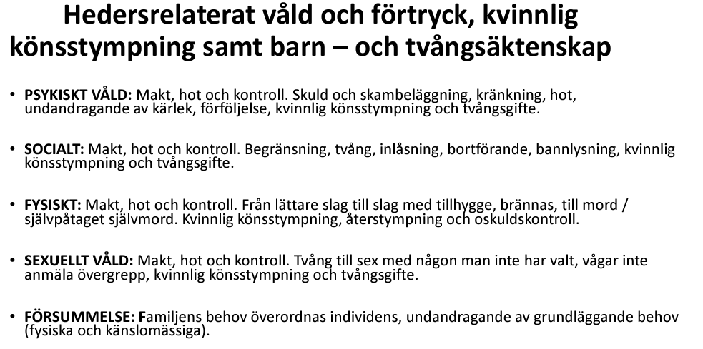

Slide 10
https://www.youtube.com/watch?v=FlS_18iaqQg

Slide 11
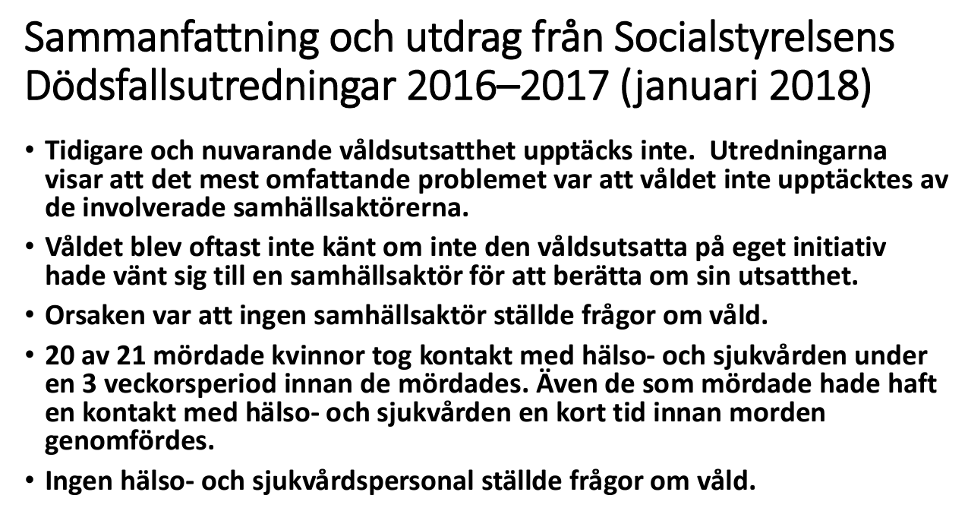

Slide 16
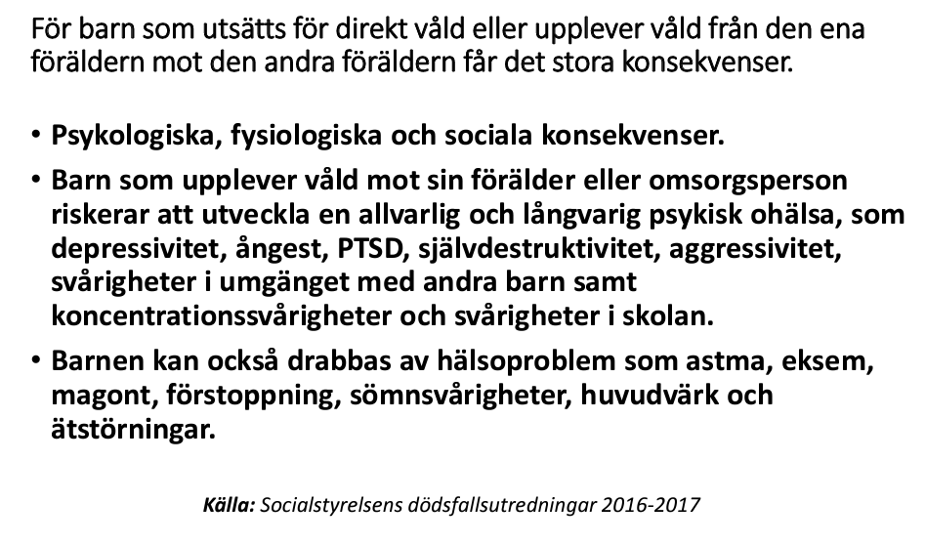

Slide 20
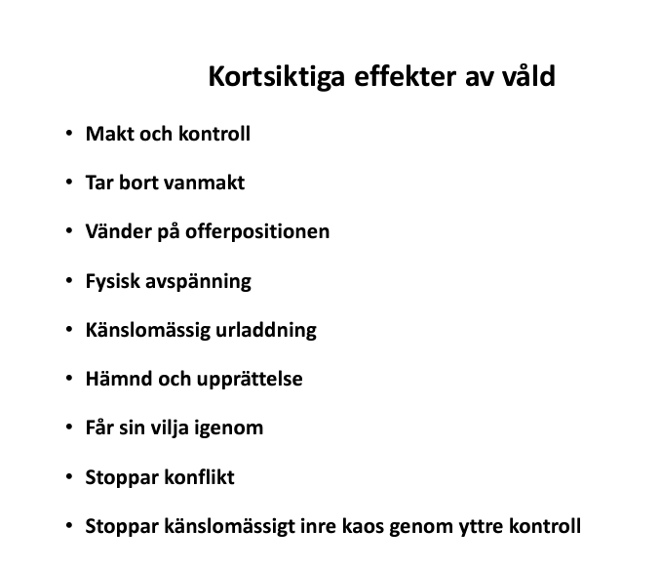

Slide 21
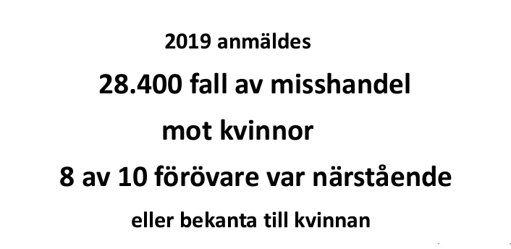

Slide 23
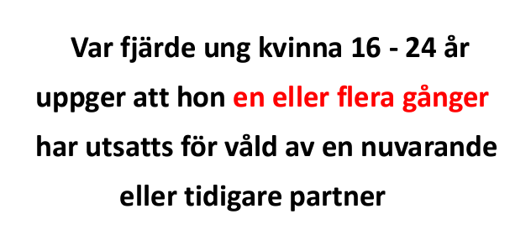

Slide 29
Metodutbildning om fysiskt, psykiskt och sexuellt våld
https://www.youtube.com/watch?v=_h9Q6AlTMzo

